Slide 1
Живописные и графические упражнения
Учитель ГБОУ СОШ №339
Невского района
Санкт-Петербурга
Гончарова Марина Николаевна

Slide 2
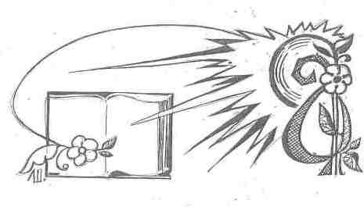
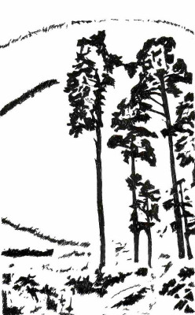
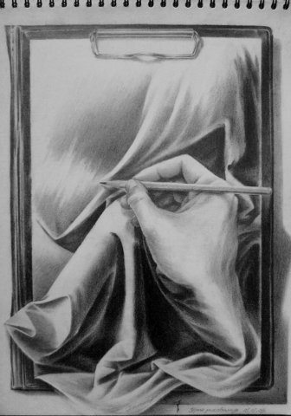
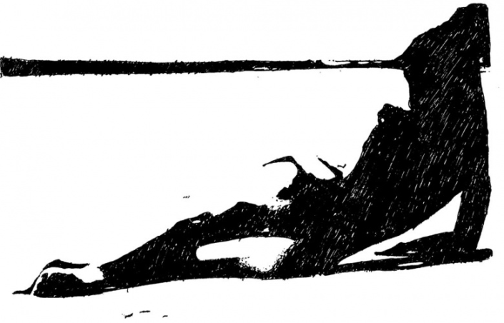
Графика-искусство рисования тоном, пятном, линией. Графикой называются рисунки, сделанные карандашом, тушью, гравюры. Язык графики и главные ее выразительные средства-это линия, штрих, контур, силуэт, пятно, Тон, белый фон бумаги.

Slide 3
Живописные упражнения

Slide 4
Выполните упражнение на достижение разной тональной характеристики цвета. В акварельной живописи разной степени светлоты цвета можно достигнуть, если накладывать один слой краски на другой. Нарисуйте три прямоугольника, приготовьте слабый раствор краски теплого или холодного цвета, покройте этим цветом все три прямоугольника. Дайте краске высохнуть. Затем тем же раствором закрасьте только два прямоугольника. Третий прямоугольник покройте краской еще раз - по просохшему слою. Так можно добиться постепенных тональных переходов цвета от самого светлого к самому темному.

Slide 5
. Выполните упражнение по "растяжению" цвета. Возьмите насыщенный раствор какой-нибудь краски и, постепенно добавляя воду, постарайтесь добиться плавного перехода от самого темного к самому светлому тону, направляя движение кисти слева направо или сверху вниз. Сделайте еще один вариант этого упражнения, располагая мазки один над другим и двигаясь снизу вверх.

Slide 7
Заливка, переход цветов, растяжка

Slide 8
Графические упражнения
Как можно выразить линиями, пятнами, точками ощущение плавного, резкого?

Slide 9
Вписать в каждую из полученных («заданных») рамок свою композицию, элементами которой являются три вида геометрических фигур: прямоугольник (квадрат), круг, треугольник

Slide 10
Один из рисунков выделить цветом

Slide 11
